Slide 1
Úvod do metodologie historického výzkumu FAVBPa100
Mgr. Šárka Gmiterková, Ph.D.
16. 12. 2021

Slide 2
Kvalitativní a kvantitativní výzkum
Pro jakékoliv výzkumné téma se lze přiklonit k jednomu z přístupů anebo je lze kombinovat >> tzv. smíšený výzkum
Kvantitativní přístup – makro-rovina / odstup / vně situace / přípravná fáze / testujeme, potvrzujeme či vyvracíme předem dané hypotézy / zobecnění / tvrdá a spolehlivá data
Kvalitativní přístup – prostředek ke zkoumání interpetací aktérů / těsný vztah ke zkoumanému subjektu / uvnitř situace / cílem kontextuální porozumění / teze vzniká v průběhu výzkumu (výzkumné otázky nikoliv!) / bohatá a hloubková data / mikro-rovina

Slide 3
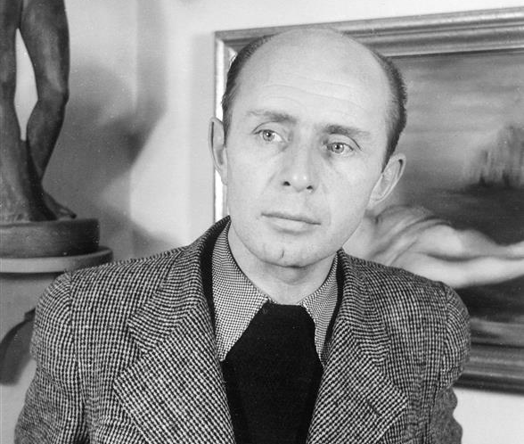
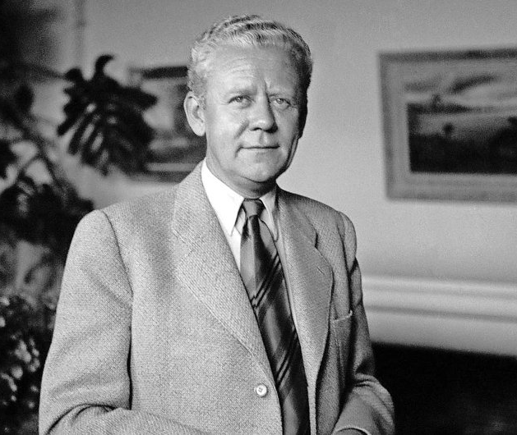
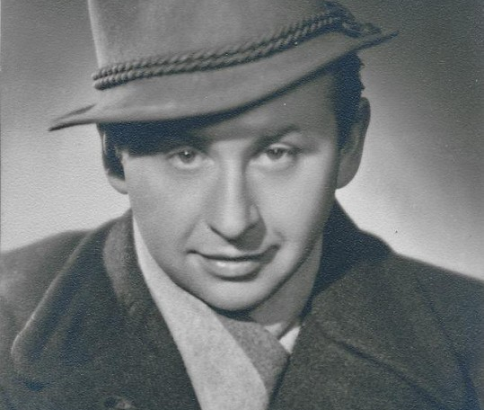
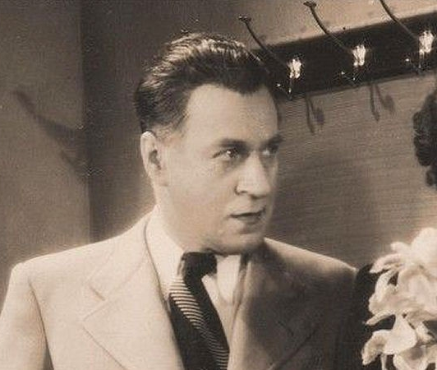
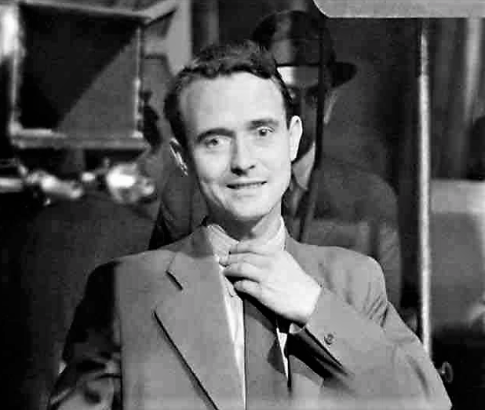
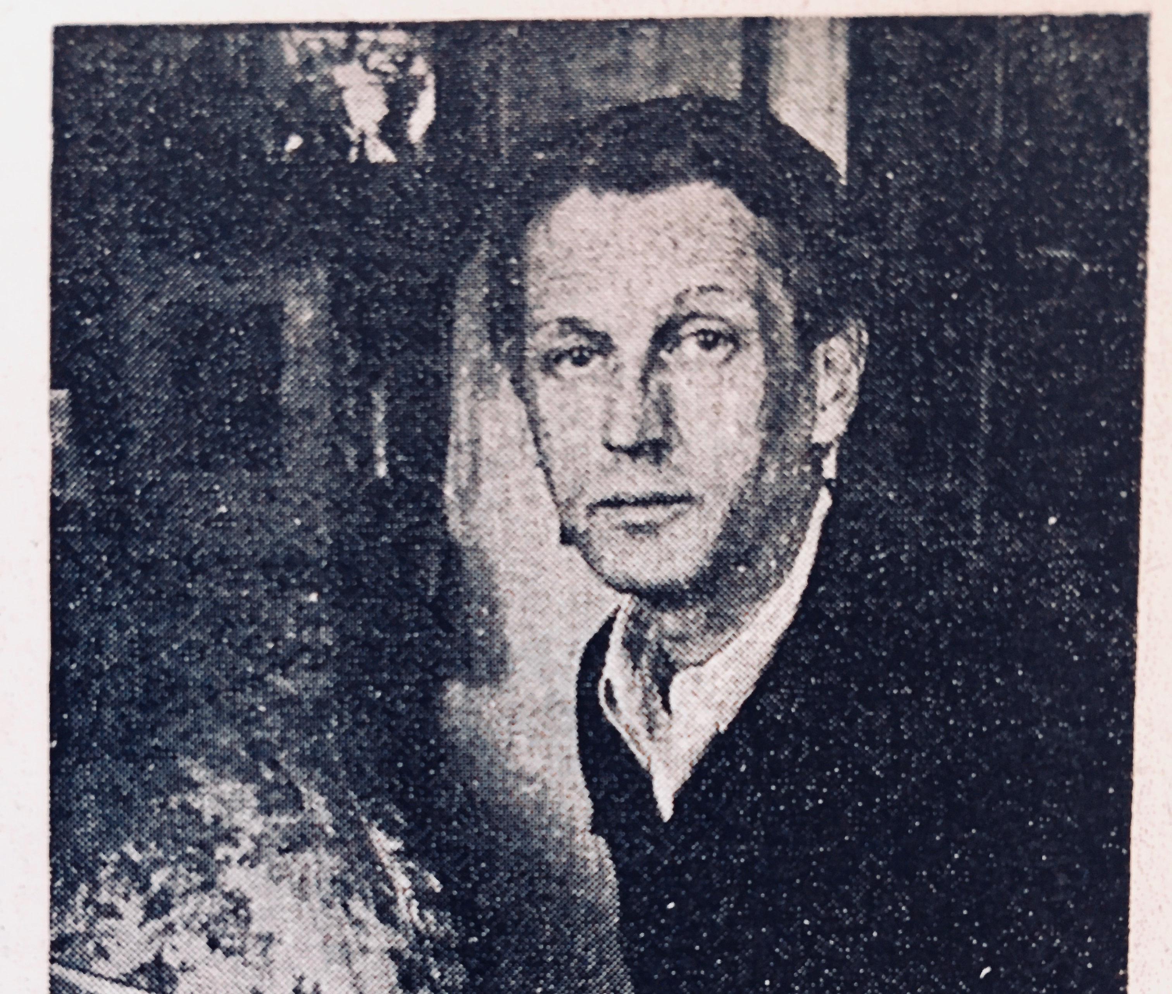

Slide 4
Úkol č. 4 – práce se zvukovým záznamem
Téma: Sledování filmů během pandemie
Vyberte si ze svého příbuzenského nebo blízkého okruhu respondenta/respondentku, s nimiž budete vést rozhovor na téma jejich sledovacích návyků audiovizuálního obsahu (filmy, televizní seriály, stream) během pandemie.
Možné otázky:
Jak se proměnily sledovací návyky respondenta/respondentky?
Byli zvyklí chodit do kina/jezdit na festivaly? Chybí jim zážitek spojený s kolektivním sledováním? Využíval vámi oslovený respondent/respondentka projekcí v rámci Moje kino Live?
Předplatili si některou ze streamovacích služeb (Netflix, HBO GO, Amazon Prime, Alza, DAFilms, MUBI atd)? Začali ve zvýšené míře sledovat některou ze streamovacích platforem?
Byla pro ně dostatečná nabídka českých televizních programů? Dovedla pokrýt výpadek návštěvy kina?
Jaký filmový/audiovizuální zážitek roku 2021 považují za nejsilnější a proč?

Slide 5
Zisk 20 bodů za:
Za celkovou koncepci eseje 5 bodů – představení výzkumných otázek a ověřování/vytváření hypotézy; práce s relevantními zdroji; schopnost přesvědčivého a čtivého výkladu; struktura textu (od obecného a kontextuálního ke specifickému případu: úvod, hlavní tělo textu, závěr).
Dodržení formálních pravidel (5 bodů – text musí obsahovat odkazování na zdroje formou poznámek pod čarou ve stanoveném formátu a finální soupis všech použitých zdrojů, rozdělený v souladu s formálními pravidly)
Dodržení rozsahu 5 až 8 NS (neboduje se – pokud nebude dodržený rozsah, text se vrací k přepracování)
Vztažení výpovědí k nějakému širšímu kontextu, který bude podložený zdrojem, například:
Skrz zmíněná díla – jsou zážitky a významy, které si respondenti s filmem spojují, v souladu např. s jejich kritickým hodnocením/hodnocením dalších diváků?
Skrz změny v chování diváků během pandemie – je váš respondent někým, komu domácí sledování nahrazuje výpadek jiných kulturních aktivit nebo ne?
Skrz specifický kontext sledování – jak a v čem se může lišit domácí sledování od projekce v kině?
Použijte alespoň PĚT dohledatelných zdrojů mimo samotný rozhovor a to formou citace, parafráze či shrnutí (5 bodů)
Dodržení formálních náležitostí spojených s metodou orálně historického výzkumu (odkazování na zdroj, uvedení pramenu v přehledu zdrojů; přepis rozhovoru v příloze není nutný!) (2 body)
Stylistická a jazyková stránka (3 body)
V případě jazykové stránky (gramatické hrubky, překlepy) a v případě dodržování formálních pravidel tolerance maximálně 3 chyb, jinak přicházíte o bod.

Slide 6
Známkování
Maximální možný zisk je 55 bodů (za test 20, za esej o oblíbeném filmu 10, za archivní rešerši 5, za finální úkol 20)
Minimální zisk k absolvování předmětu je 34 bodů (60%)
Bodový zisk lze sledovat v poznámkovém bloku předmětu
55 – 50 bodů >> A
49 – 45 bodů >> B
44 – 41 bodů >> C
40 – 37 bodů >> D
36 – 34 bodů >> E
33 bodů a méně >> F

Slide 7
Vypracovaný úkol vložte do vytvořené odevzdávárny nejpozději do 16. 1. (vč.)
Známkování předmětu se zavírá 6. 2.
Nezapomeňte vyplnit své hodnocení v předmětové anketě – předem děkuji za vaše připomínky a komentáře!
Konzultační hodiny ve zkouškovém období – středy od 13:00 do 14:30

